Slide 1


TRƯỜNG ĐẠI HỌC GIAO THÔNG VẬN TẢI
University of Transport and Communications
CHƯƠNG 2
QUẢN LÝ INSTANCE VÀ DATABASE
THÔNG TIN MÔN HỌC
ThS. Nguyễn Việt Hưng • Khoa Công nghệ thông tin
Tên học phần:
Hệ quản trị cơ sở dữ liệu Oracle
Email: hungnv@utc.edu.vn – SĐT: 0868.004.008
Số tín chỉ:
02 TC
Hệ đào tạo:
Từ xa (ĐTTT)
Học liệu điện tử – Hệ Đào tạo Trực tuyến | TTĐTTT – utc.edu.vn
Notes:
Giới thiệu chương 2 (khoảng 2 phút). Chương gồm 2 phần: quản lý Oracle Instance (file tham số, khởi động và tắt) và quản lý Tablespaces, Datafiles; kèm bài thực hành.

Slide 2
MỤC TIÊU HỌC TẬP
CHƯƠNG 2
Sau khi học xong chương này, sinh viên có khả năng:
1
Tạo và quản lý các file tham số khởi tạo (PFILE, SPFILE)
2
Khởi động, tắt Oracle Instance và thay đổi trạng thái của CSDL
3
Xác định mục đích và phân loại các tablespaces
4
Quản lý không gian và các trạng thái của tablespaces
5
Tạo, mở rộng, đổi tên, di chuyển, xóa tablespaces và datafiles
6
Truy vấn thông tin về tablespaces và datafiles
Trường Đại học Giao thông vận tải • Trung tâm Đào tạo Trực tuyến • utc.edu.vn
2

Slide 3
NỘI DUNG
CHƯƠNG 2
PHẦN 1
PHẦN 2
QUẢN LÝ ORACLE INSTANCE
QUẢN LÝ TABLESPACES VÀ DATAFILES
I. File tham số khởi tạo Instance (PFILE, SPFILE)
II. Khởi động và tắt một Oracle Instance
III. Cấu trúc lưu trữ và phân loại tablespaces
IV. Quản lý không gian và trạng thái tablespaces
V. Thêm, sửa, xóa tablespaces và datafiles
VI. Truy vấn thông tin về tablespace
THỰC HÀNH: Quản lý Instance và Quản lý Tablespaces
Trường Đại học Giao thông vận tải • Trung tâm Đào tạo Trực tuyến • utc.edu.vn
3

Slide 4
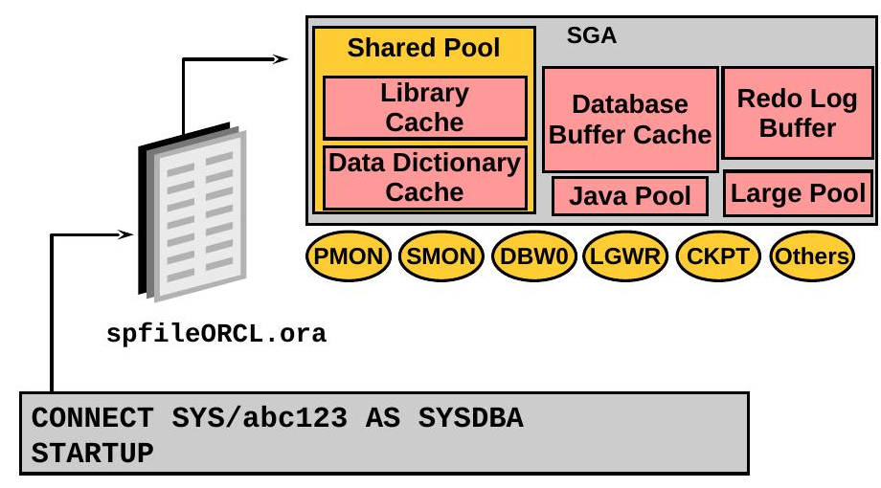
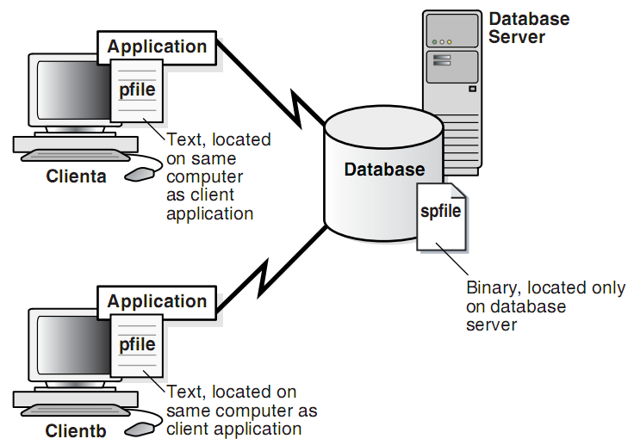
ORACLE INSTANCE VÀ FILE THAM SỐ
CHƯƠNG 2
Khi chạy STARTUP, Oracle đọc file tham số để tạo SGA và khởi động các tiến trình nền
Hai loại file tham số khởi tạo
PFILE: file text, nằm cùng máy với ứng dụng client
SPFILE: file nhị phân, chỉ đặt trên máy chủ database
Trường Đại học Giao thông vận tải • Trung tâm Đào tạo Trực tuyến • utc.edu.vn
3

Slide 5
FILE THAM SỐ KHỞI TẠO
CHƯƠNG 2
Để khởi động Instance, Oracle server đọc các tham số trong file tham số khởi tạo: tên instance, kích thước các thành phần SGA, tên và vị trí control files. Có 2 loại: PFILE và SPFILE.
PFILE (initSID.ora)
File dạng text, chỉnh thủ công bằng trình soạn thảo của HĐH
Thay đổi có hiệu lực từ lần khởi động kế tiếp
Mặc định: %ORACLE_HOME%\database (Windows), $ORACLE_HOME/dbs (Unix)
Ví dụ nội dung PFILE (initdba01.ora)
db_name = dba01
instance_name = dba01
control_files = (
/home/dba01/ORADATA/u01/
control01dba01.ctl,
/home/dba01/ORADATA/u02/
control01dba02.ctl)
db_block_size = 4096
db_cache_size = 4M
shared_pool_size = 50000000
undo_management = AUTO
undo_tablespace = UNDOTBS
SPFILE (spfileSID.ora)
File nhị phân, do Oracle Server quản lý, luôn đặt ở máy chủ
Thay đổi tham số mà không cần tắt và khởi động lại database
Trường Đại học Giao thông vận tải • Trung tâm Đào tạo Trực tuyến • utc.edu.vn
3

Slide 6


ĐIỀU CHỈNH THAM SỐ SPFILE
CHƯƠNG 2
Cú pháp điều chỉnh tham số trong SPFILE
ALTER SYSTEM SET parameter_name = parameter_value [SCOPE = {MEMORY | SPFILE | BOTH}];
SCOPE = MEMORY
Chỉ có hiệu lực ở instance hiện tại
Mặc định nếu instance khởi động bằng PFILE
SCOPE = SPFILE
Chỉ thay đổi giá trị trong SPFILE
Có hiệu lực khi khởi động lại instance
SCOPE = BOTH
Thay đổi ở cả SPFILE và instance hiện tại
Là giá trị mặc định
Ví dụ
SQL> show parameters shared_pool_size;
-- hiển thị kích thước shared_pool_size
SQL> ALTER SYSTEM SET
shared_pool_size=64M SCOPE=BOTH;
Trường Đại học Giao thông vận tải • Trung tâm Đào tạo Trực tuyến • utc.edu.vn
3

Slide 7
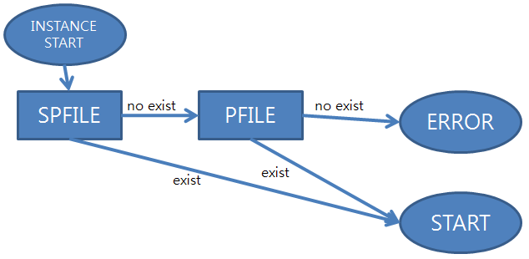
CHUYỂN ĐỔI PFILE VÀ SPFILE
CHƯƠNG 2
Tạo SPFILE từ PFILE
Có thể thực hiện trước hoặc sau khi khởi động instance
Tạo PFILE từ SPFILE
Có thể thực hiện trước hoặc sau khi khởi động instance
CREATE SPFILE [='SPFILE-NAME']
FROM PFILE[='PFILE-NAME'];
-- Ví dụ:
create spfile='C:\spfileDB1.ora' from pfile;
CREATE PFILE [='PFILE-NAME']
FROM SPFILE[='SPFILE-NAME'];
Thứ tự đọc file tham số khi khởi động
Khi STARTUP
Thư mục mặc định: %ORACLE_HOME%\database
Thứ tự: spfileSID.ora, rồi initSID.ora
Chỉ định PFILE khi khởi động; trong PFILE có thể trỏ tới SPFILE
STARTUP PFILE = 'C:\initORCL.ora';
-- trong PFILE: SPFILE='C:\spfileORCL.ora'
Trường Đại học Giao thông vận tải • Trung tâm Đào tạo Trực tuyến • utc.edu.vn
3

Slide 8
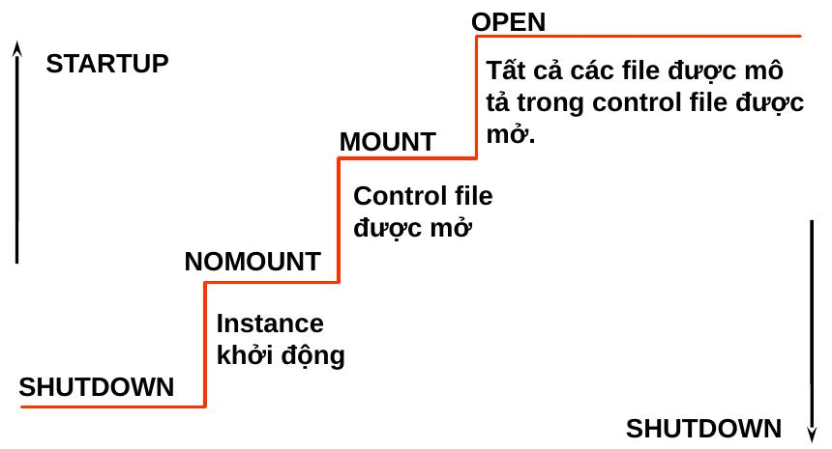
KHỞI ĐỘNG MỘT ORACLE INSTANCE
CHƯƠNG 2
-- Vào SQL*Plus với quyền sysdba
sqlplus / as sysdba
STARTUP [FORCE] [RESTRICT] [PFILE=filename]
[NOMOUNT | MOUNT | OPEN [open_options]]
-- Xem trạng thái instance
select instance_name, status
from v$instance;
Các tùy chọn của STARTUP
FORCE: khởi động ngay; nếu instance đang chạy sẽ bị shutdown abort
RESTRICT: chế độ hạn chế, chỉ user có quyền admin đăng nhập được
open_options: READ {ONLY | WRITE [RECOVER]} | RECOVER
Trường Đại học Giao thông vận tải • Trung tâm Đào tạo Trực tuyến • utc.edu.vn
3

Slide 9
THAY ĐỔI TRẠNG THÁI CSDL
CHƯƠNG 2
Chuyển trạng thái CSDL
Từ NOMOUNT sang MOUNT, hoặc từ MOUNT sang OPEN
ALTER DATABASE [Tên Database] MOUNT | OPEN;
1
Mở CSDL ở chế độ read-only
Chỉ thực hiện được khi database đang ở chế độ MOUNT
ALTER DATABASE [Tên Database]
OPEN READ ONLY;
2
Giới hạn truy cập
Bật / tắt chế độ hạn chế truy cập của instance
ALTER SYSTEM ENABLE RESTRICTED SESSION;
ALTER SYSTEM DISABLE RESTRICTED SESSION;
3
Trường Đại học Giao thông vận tải • Trung tâm Đào tạo Trực tuyến • utc.edu.vn
3

Slide 10
TẮT MỘT CSDL (SHUTDOWN)
CHƯƠNG 2
SQL> SHUTDOWN [NORMAL | TRANSACTIONAL | IMMEDIATE | ABORT];
Shutdown Mode | ABORT | IMMEDIATE | TRANSACTIONAL | NORMAL
Cho phép tạo các kết nối mới | NO | NO | NO | NO
Đợi các phiên hiện thời kết thúc | NO | NO | NO | YES
Đợi các giao dịch hiện thời kết thúc | NO | NO | YES | YES
Thực hiện checkpoint, đóng các file | NO | YES | YES | YES
Lưu ý
Cả 4 chế độ đều không cho phép kết nối mới; ABORT tắt ngay và không thực hiện checkpoint.
Trường Đại học Giao thông vận tải • Trung tâm Đào tạo Trực tuyến • utc.edu.vn
3

Slide 11
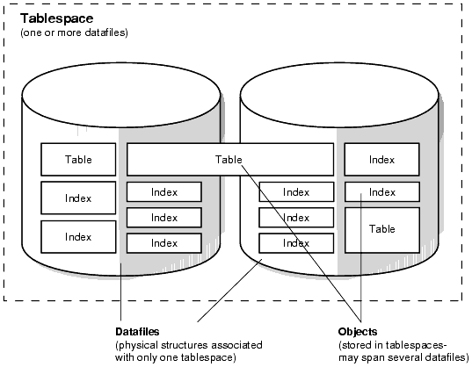
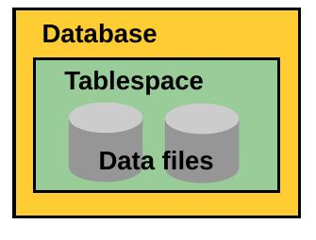
TABLESPACE VÀ DATA FILE
CHƯƠNG 2
Oracle lưu trữ dữ liệu logic trong tablespace và dữ liệu vật lý trong data file.
Tablespace (logic)
Thuộc một database tại một thời điểm
Gồm một hoặc nhiều data file
Chia thành nhiều đơn vị lưu trữ logic
Data file (vật lý)
Thuộc một tablespace và một database
Là nơi chứa các đối tượng của lược đồ dữ liệu
Trường Đại học Giao thông vận tải • Trung tâm Đào tạo Trực tuyến • utc.edu.vn
3

Slide 12
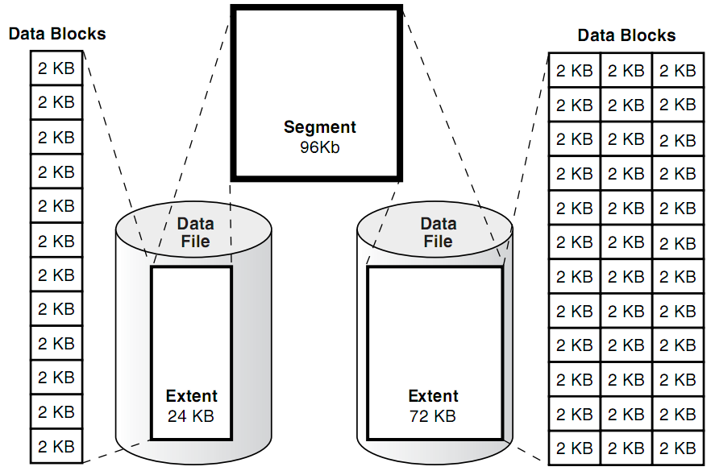
SEGMENT, EXTENT VÀ DATA BLOCK
CHƯƠNG 2
Data block
Đơn vị lưu trữ nhỏ nhất; kích thước xác định bởi DB_BLOCK_SIZE khi tạo database
Extent
Tập hợp các data block; chỉ nằm trên 1 datafile
Segment
Vùng cấp phát cho một đối tượng: data, index, temporary, undo
Có thể trải trên nhiều datafile của tablespace
Database
Tablespace
Segment
Extent
Block
Trường Đại học Giao thông vận tải • Trung tâm Đào tạo Trực tuyến • utc.edu.vn
3

Slide 13
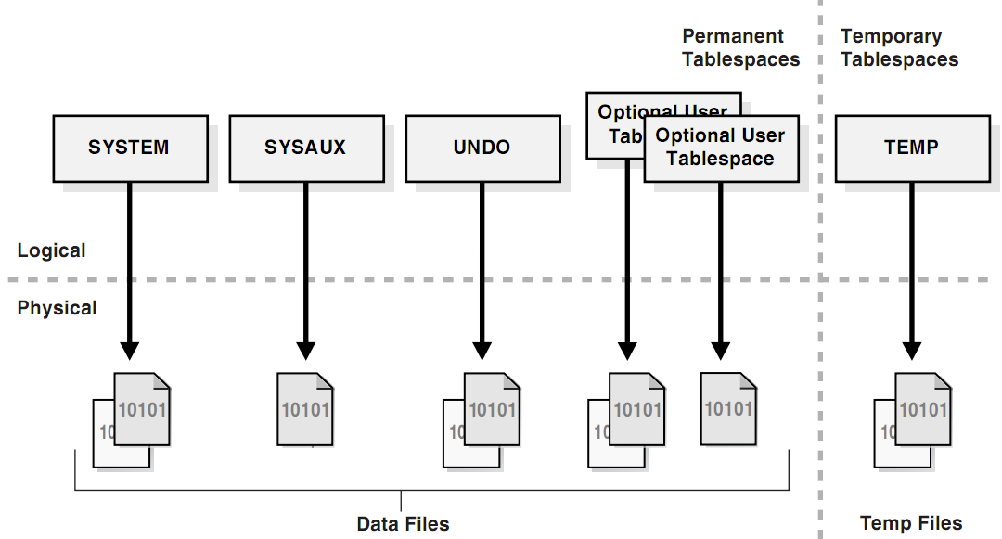
SƠ ĐỒ PHÂN LOẠI TABLESPACES
CHƯƠNG 2
Trường Đại học Giao thông vận tải • Trung tâm Đào tạo Trực tuyến • utc.edu.vn
3

Slide 14
PHÂN LOẠI TABLESPACES
CHƯƠNG 2
Permanent tablespaces lưu trữ đối tượng dữ liệu lâu dài trong các datafiles. Mỗi user được gán một permanent tablespace mặc định (mệnh đề DEFAULT TABLESPACE). Database bắt buộc có SYSTEM và SYSAUX.
SYSTEM
Bắt buộc có; thuộc sở hữu user SYS
Chứa data dictionary và định nghĩa stored procedure, trigger, package…
SYSAUX
Tablespace bổ trợ cho SYSTEM
Dùng cho Oracle Enterprise Manager, Streams, Ultra Search, Data Mining…
UNDO
Lưu undo segment để rollback transaction chưa commit
Không tạo được đối tượng khác; extent locally managed
Optional User Tablespace
Lưu các đối tượng trong lược đồ của người dùng: table, view, sequence, index…
Trường Đại học Giao thông vận tải • Trung tâm Đào tạo Trực tuyến • utc.edu.vn
3

Slide 15
TEMPORARY TABLESPACES
CHƯƠNG 2
Temporary tablespace
Dữ liệu chỉ tồn tại trong một session, lưu trong temp files
Không chứa đối tượng cố định; dành cho thao tác sắp xếp dữ liệu
Tăng hiệu suất khi sắp xếp lượng dữ liệu lớn hơn bộ nhớ trong
Default temporary tablespace
Chỉ định temp tablespace mặc định cho database; thay SYSTEM làm nơi chứa dữ liệu tạm
Tạo bằng CREATE DATABASE hoặc ALTER DATABASE
Không thể: bị hủy (đến khi đặt mặc định mới), offline, đổi thành permanent
-- Đặt temporary tablespace mặc định
ALTER DATABASE DEFAULT TEMPORARY TABLESPACE default_temp2;
-- Tìm default temporary tablespace của CSDL
SELECT PROPERTY_NAME, PROPERTY_VALUE FROM DATABASE_PROPERTIES
WHERE PROPERTY_NAME LIKE '%TEMP%';
Trường Đại học Giao thông vận tải • Trung tâm Đào tạo Trực tuyến • utc.edu.vn
3

Slide 16
QUẢN LÝ KHÔNG GIAN TABLESPACE
CHƯƠNG 2
Locally managed (mặc định từ 9i)
Free extent được quản lý ngay trong tablespace
Dùng bitmap ghi free extents; mỗi bit ứng với một block hoặc nhóm block
Giá trị bit cho biết free hay đã sử dụng
Dictionary managed (≤ 8i)
Free extent do data dictionary quản lý
Các bảng liên quan được cập nhật mỗi khi extent được cấp phát hoặc thu hồi
Chỉ rõ phương thức quản lý khi CREATE TABLESPACE
[ EXTENT MANAGEMENT { DICTIONARY | LOCAL }
[ AUTOALLOCATE | UNIFORM [SIZE integer[K|M]] ] ]
DICTIONARY chỉ dùng được khi SYSTEM tablespace cũng là dictionary managed
AUTOALLOCATE: hệ thống tự quản lý kích thước extent (không thể thay đổi)
UNIFORM: mọi extent cùng kích thước; mặc định 1 MB nếu không chỉ rõ
Trường Đại học Giao thông vận tải • Trung tâm Đào tạo Trực tuyến • utc.edu.vn
3

Slide 17
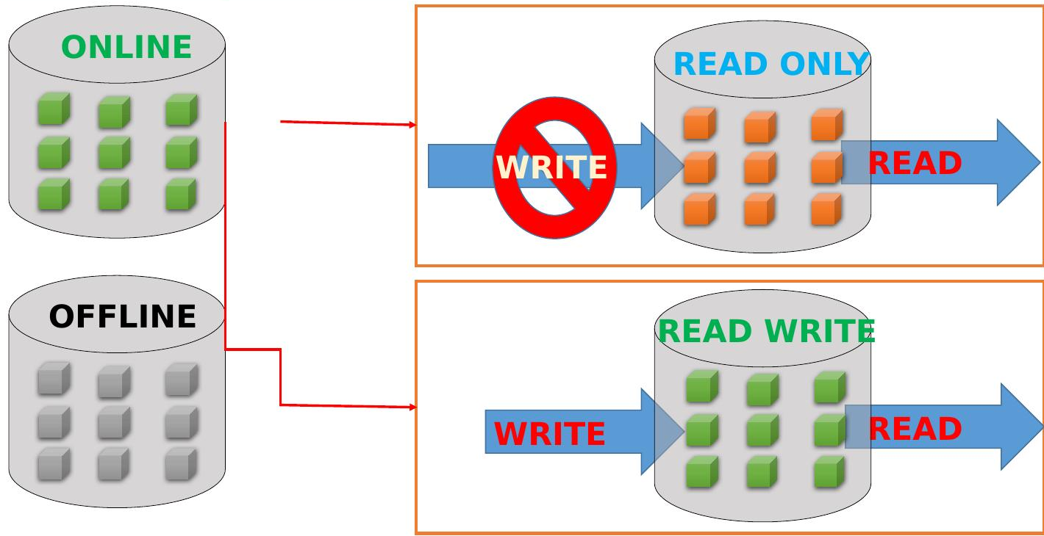
TRẠNG THÁI CỦA TABLESPACE
CHƯƠNG 2
Không thể OFFLINE
SYSTEM, default undo, temporary tablespace
Không thể READ ONLY
SYSTEM, SYSAUX, undo, temporary tablespace
Không thể truy cập dữ liệu khi OFFLINE. Chuyển đổi trạng thái:
ALTER TABLESPACE tablespace_name ONLINE | OFFLINE | READ ONLY | READ WRITE;
Trường Đại học Giao thông vận tải • Trung tâm Đào tạo Trực tuyến • utc.edu.vn
3

Slide 18
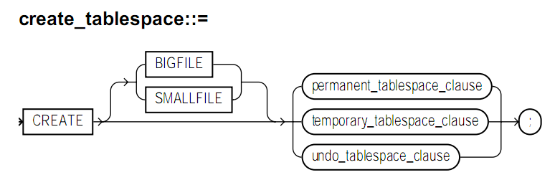
CÚ PHÁP CREATE TABLESPACE
CHƯƠNG 2
-- permanent_tablespace_clause
CREATE TABLESPACE
tablespace_name
DATAFILE clause;
-- temporary_tablespace_clause
CREATE TEMPORARY TABLESPACE
tablespace_name
TEMPFILE clause;
-- undo_tablespace_clause
CREATE UNDO TABLESPACE
tablespace_name
DATAFILE clause;
tablespace_name: tên tablespace
clause: 'đường_dẫn_file' SIZE kích_thước K|M; có thể có nhiều file, phân cách bởi dấu phẩy
Trường Đại học Giao thông vận tải • Trung tâm Đào tạo Trực tuyến • utc.edu.vn
3

Slide 19
TẠO MỚI TABLESPACE
CHƯƠNG 2
Permanent tablespace
Ví dụ: tạo userdata gồm 2 datafile
CREATE TABLESPACE userdata
DATAFILE 'C:\oradata\userdata1.dbf' SIZE 10M,
'C:\oradata\userdata2.dbf' SIZE 20M;
1
Temporary tablespace
Dùng TEMPFILE; ví dụ: tạo temp2
CREATE TEMPORARY TABLESPACE temp2
TEMPFILE 'C:\oradata\temp2.dbf' SIZE 100M;
2
Undo tablespace
Dùng DATAFILE; ví dụ: tạo undo2
CREATE UNDO TABLESPACE undo2
DATAFILE 'C:\oradata\undo2.dbf' SIZE 100M;
3
Trường Đại học Giao thông vận tải • Trung tâm Đào tạo Trực tuyến • utc.edu.vn
3

Slide 20
MỞ RỘNG TABLESPACE
CHƯƠNG 2
1. Tự động mở rộng (AUTOEXTEND)
2. Thay đổi kích thước bằng tay (RESIZE)
AUTOEXTEND {OFF | ON
[NEXT integer[K|M]]
[MAXSIZE UNLIMITED | integer[K|M]]}
ALTER DATABASE
DATAFILE '/u03/oradata/userdata02.dbf'
RESIZE 200M;
Mặc định không tự mở rộng nếu thiếu mệnh đề này
Thiếu MAXSIZE: UNLIMITED; thiếu NEXT: 1 MB
Kiểm tra bằng view DBA_DATA_FILES
3. Thêm datafile (ADD DATAFILE)
-- Ví dụ
CREATE TABLESPACE user_data
DATAFILE 'C:/userdata01.dbf' SIZE 20M
AUTOEXTEND ON NEXT 1M MAXSIZE 50M;
ALTER TABLESPACE user_data
ADD DATAFILE
'/u01/oradata/userdata03.dbf'
SIZE 200M;
Trường Đại học Giao thông vận tải • Trung tâm Đào tạo Trực tuyến • utc.edu.vn
3

Slide 21
ĐỔI TÊN, XÓA, KHÔI PHỤC DATAFILE
CHƯƠNG 2
Đổi tên hoặc di chuyển datafile
Xóa tablespace
ALTER TABLESPACE: tablespace phải offline, database phải open
Không xóa được SYSTEM, SYSAUX, default temporary / undo
INCLUDING CONTENTS: xóa cả khi còn dữ liệu; AND DATAFILES: xóa luôn data file
CASCADE CONSTRAINTS: hủy ràng buộc liên quan tới bảng ngoài tablespace
ALTER TABLESPACE userdata RENAME
DATAFILE '/u01/oradata/userdata01.dbf'
TO '/u02/oradata/userdata01.dbf';
ALTER DATABASE: database ở trạng thái mounted, hoặc tablespace offline nếu database đang open
DROP TABLESPACE userdata
INCLUDING CONTENTS AND DATAFILES;
ALTER DATABASE RENAME
FILE '/u01/oradata/system01.dbf'
TO '/u03/oradata/system01.dbf';
Khôi phục datafile bị mất
-- B1. Tạo lại datafile
ALTER DATABASE CREATE DATAFILE
full_path_file_name;
-- B2. Khôi phục dữ liệu
RECOVER DATAFILE full_path_file_name;
Trường Đại học Giao thông vận tải • Trung tâm Đào tạo Trực tuyến • utc.edu.vn
3

Slide 22
TRUY VẤN THÔNG TIN TABLESPACE
CHƯƠNG 2
Hãy viết câu lệnh truy vấn để lấy:
Gợi ý các view
DBA_TABLESPACES
DBA_DATA_FILES
DBA_TEMP_FILES
DBA_FREE_SPACE
1
Tên và vị trí lưu trữ của các datafile trong mỗi tablespace
2
Tên, số datafile và trạng thái của tablespace
3
Đặc tính AutoExtend của mỗi datafile
4
Dung lượng và ngày tạo của mỗi datafile
Sinh viên cần chủ động nghĩ thêm các thông tin cần truy vấn!
5
Tổng dung lượng các datafile trong mỗi tablespace
Trường Đại học Giao thông vận tải • Trung tâm Đào tạo Trực tuyến • utc.edu.vn
3

Slide 23
THỰC HÀNH
CHƯƠNG 2
BÀI 1 – QUẢN LÝ INSTANCE
BÀI 2 – QUẢN LÝ TABLESPACES
Đăng nhập SYS, shutdown database; mở khóa user HR và đổi mật khẩu
Khởi động ở chế độ read-only; đăng nhập HR, INSERT vào bảng REGIONS — điều gì xảy ra?
Chuyển sang read-write, INSERT nhưng chưa commit; ở session SYS SHUTDOWN TRANSACTIONAL — quan sát; sau đó ROLLBACK
Startup lại, bật RESTRICTED SESSION: HR còn truy vấn / đăng nhập lại được không? Sau đó tắt chế độ hạn chế
Tạo DATA01 (5M), DATA02 (10M) tại C:\oradata; INDEX01 (10M, autoextend 500K, tối đa 50M); xem thông tin tablespace và datafile
Cấp thêm 5MB cho DATA02; di chuyển datafile của INDEX01
Tạo bảng TEST trong DATA01, chuyển READ ONLY rồi INSERT — what happen? Sau đó chuyển lại READ WRITE
Liệt kê datafile trong C:\ORACLE (dba_data_files); xóa DATA01
Bài nộp: tablespace STUDENT_TBS (50MB, autoextend 10MB, tối đa 500MB), user student_user, bảng students (≥ 10 bản ghi) và báo cáo kèm ảnh chụp
Trường Đại học Giao thông vận tải • Trung tâm Đào tạo Trực tuyến • utc.edu.vn
3

Slide 24
CẢM ƠN
ĐÃ THEO DÕI!
LIÊN HỆ & HỖ TRỢ
📧 Email:
hungnv@utc.edu.vn
📧 TTĐTTT:
elearning@utc.edu.vn
🌐 LMS:
lms.utc.edu.vn
CHƯƠNG 2
🌐 Web:
utc.edu.vn
QUẢN LÝ INSTANCE VÀ DATABASE
📍 Địa chỉ:
Số 3 Cầu Giấy, Hà Nội
🤖 Prompt AI tổng kết chương
"Tôi vừa học xong chương Quản lý Instance và Database của Oracle. Hãy tạo 15-20 câu hỏi kiểm tra để đánh giá mức độ hiểu bài của tôi."
BƯỚC TIẾP THEO:
→ Hoàn thành Bài tập thực hành 1 – 2
→ Chuẩn bị câu hỏi cho buổi học tiếp theo
→ ChatGPT / Claude AI / Gemini
UTC • TTĐTTT • Học liệu thuộc bản quyền ĐHGTVT • utc.edu.vn
Chương 2
Notes:
Kết thúc chương. Mời sinh viên đặt câu hỏi; nhắc bài tập về nhà.

